Slide 1
Les fondamentaux de la Programmation Orientée Objet
Hervé BOULET (Auteur du CM)
David ANNEBICQUE (référent du module)

Slide 2
Module M3203
Les cours
2 Cours Magistraux de 1h30
6 TD de 1h30
10 TP de 1h30
Evaluations
1 TP noté
1 partiel

Slide 3
Module M3203
Objectif : Introduire la conception objets et l'appliquer dans le domaine du multimédia.
Compétences visées : Être capable de concevoir une application multimédia avec une approche objet.

Slide 4
CM N°1
Au programme
La POO c’est quoi ?
La POO et le PHP
Présentation du TD N°1

Slide 5
La POO c’est quoi ?
Pourquoi apprendre la POO ?
Développement plus facile (et souvent rapide)
Fonctionnement plus stable
Maintenance plus simple
Mais aussi
Travail en équipe
Augmentation de la qualité des logiciels (moins de bug)
Réutilisation facile du code

Slide 6
La POO c’est quoi
Une approche de programmation différente parmi d’autres
Une tentative pour rapprocher la programmation et notre manière de percevoir le monde réel
La base ou une option de langages comme C++, C#, Python, Java,…., PHP

Slide 7
La POO c’est quoi ?
POO vs Programmation procédurale
Programmer revient à :
Définir des variables
Ecrire des procédures (fonctions) pour les manipuler sans associer explicitement les unes aux autres
Exécuter un programme se réduit à appeler ces procédures dans un ordre décrit par le séquençage des instructions et en leur fournissant les données nécessaires à l’accomplissement de leurs tâches.
Données
fonction1()
fonction2()
fonction3()

Slide 8

La POO c’est quoi ?
POO vs Programmation procédurale
Au fur et à mesure que les programmes écrits avec une approche procédurale grossissent, ils deviennent fragiles et mettent en danger les données

Slide 9

Les bases de la POO
La POO c’est un peu comme le GOLF
Les concepts de base sont simples à apprendre mais :
Les utiliser tous et de manière élégante est beaucoup plus difficile
4 concepts de base
Propriétés et méthodes
Classe et objet
Encapsulation
Héritage

Slide 10
Concept N°1 : propriétés et méthodes
Les propriétés sont les caractéristiques (données) d’un objet
Pour un être humain :
Taille
Poids
Couleur des cheveux
Couleur des yeux
QI
Niveau en PHP
…
Les méthodes sont les actions qu’un objet peut effectuer
Pour un humain :
Courir
Sauter
Nager
Manger
Suivre le cours M3203
Dormir
…

Slide 11
Propriétés et Méthodes en PHP
Les propriétés sont des variables
$taille = 175;
$poids =180;
$couleurCheveux=‘blond’;
Les méthodes sont des fonctions :
function courir() {…}
function sauter() {…}
Propriétés
(données =variables)
Méthodes
(fonctions)

Slide 12
Quizz N°1 : Propriétés et méthodes d’un contact dans un carnet d’adresses
Quelles seraient les propriétés :
Nom
Prénom
…
Téléphone
Quelles seraient les méthodes :
Ajouter()
Modifier()
Supprimer()
Appeler()

Slide 13
Concept N°2 : Classe et objet
Classe
Une définition
Un modèle décrivant les propriétés et les méthodes
Le ‘plan’ d’un objet
Objet
Une représentation d’une classe
Appartient au monde réel
Appelé ‘instance’ d’une classe

Slide 14
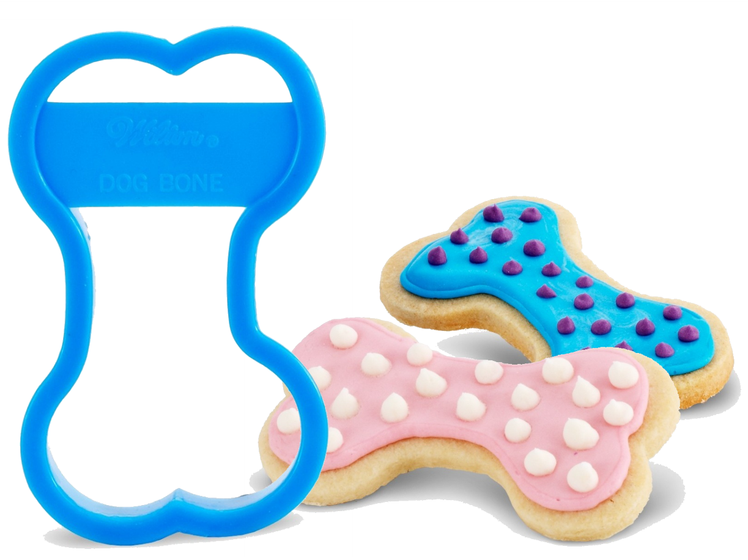
Quizz N°2 : Classe ou Objet ?
Classe
Objet

Slide 15
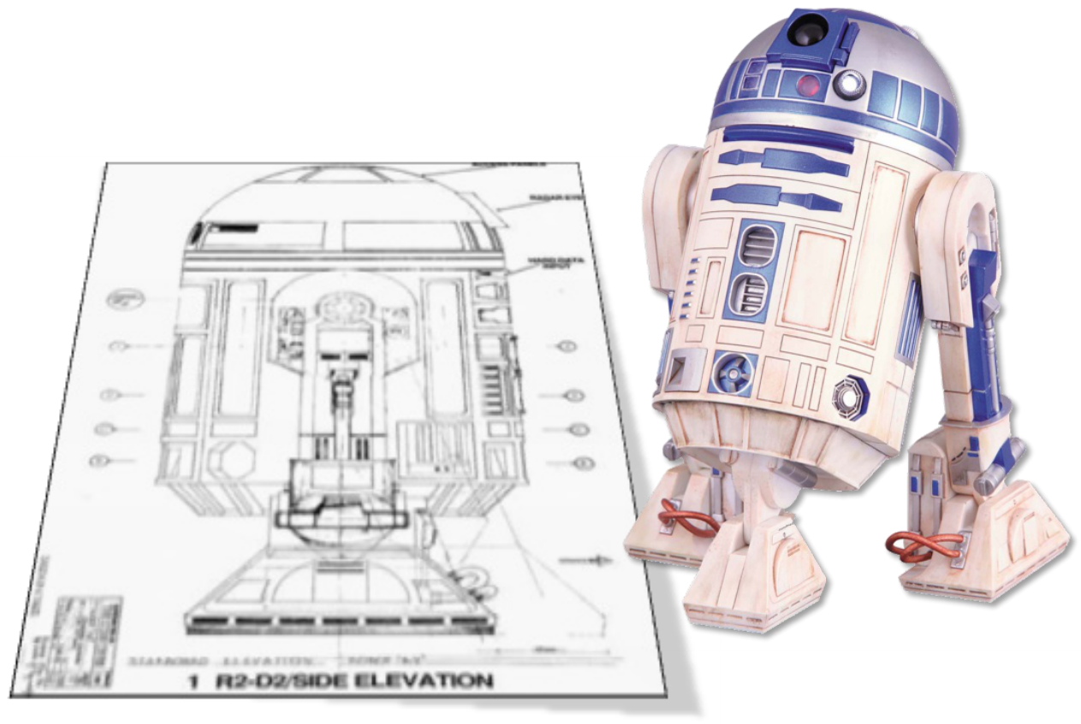
Quizz N°2 : Classe ou Objet ?
Classe
Objet

Slide 16
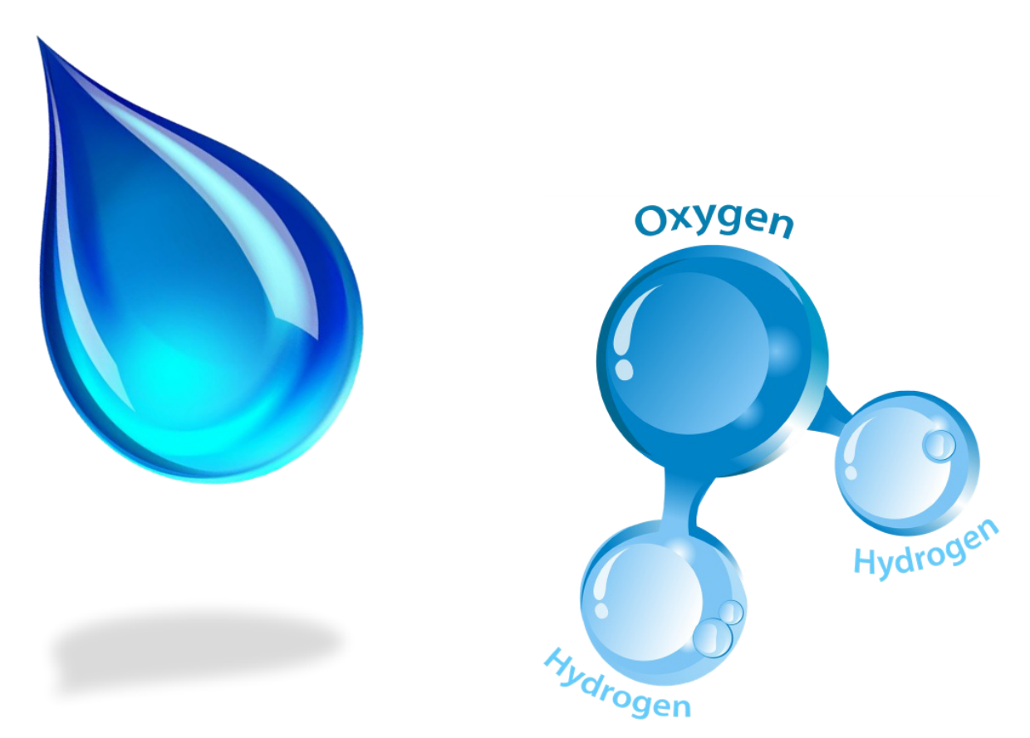
Quizz N°2 : Classe ou Objet ?
Classe
Objet

Slide 17
Concept N°3 : encapsulation
Traditionnellement, il n’existe pas de connexion formelle entre le code et les données
En C :
Les unités de code sont appelées « fonctions »’
Les unités de données sont appelées « structures »
Les fonctions peuvent opérer sur différentes structures
Plus d’une fonction peut opérer sur la même structure

Slide 18
Concept N°3 : encapsulation
Un objet renferme ses propriétés et ses méthodes
Propriétés (Données)
Objet
Propriétés (Données)
Méthodes
(pour interagir sur les données)
Méthodes

Slide 19
Concept N°3 : encapsulation
Encapsuler :
Les données ne sont pas accessibles en dehors de l’objet
Accès aux données est limité aux accesseurs.
Objet
Propriétés (Données)
Propriétés (Données)
Monde extérieur
Méthodes
(pour interagir sur les données)
Accesseurs

Slide 20
Avantages de l’encapsulation - Exemple
Imaginez que je travaille au sein d’une équipe de développement
Donnée en entrée
Manipulations des données
Données en sortie
Un développeur
Ma partie
Un autre développeur

Slide 21
Avantages de l’encapsulation - Exemple
Programme : données d’un cercle sont une couleur et un rayon. Le code fournit en résultats : un diamètre, une aire et une circonférence
Données du cercle
Mes calculs
Résultats
Données :
Couleur
Rayon en cm
Calculs :
Aire = Pi * R²
Circonf = 2Pi*R
Diam = 2*R
Résultats :
Aire en inch
Circonf en inch
Diam en inch
?

Slide 22
Avantages de l’encapsulation - Exemple
Programme : données d’un cercle sont une couleur et un rayon. Le code fournit en résultats : un diamètre, une aire et une circonférence
Données du cercle
Mes calculs
Résultats
1ère Solution
Données :
Couleur
Rayon en cm
Calculs :
Aire = ConvertirEnInch(Pi * R²)
Circonf = ConvertirEnInch(2Pi*R)
Diam = ConvertirEnInch(2*R)
Résultats :
Aire en inch
Circonf en inch
Diam en inch
!

Slide 23
Avantages de l’encapsulation - Exemple
Programme : données d’un cercle sont une couleur et un rayon. Le code fournit en résultats : un diamètre, une aire et une circonférence
Données du cercle
Mes calculs
Résultats
2ème solution : POO
Classe
Propriétés
Couleur
Rayon en cm
Méthodes
LireRayon() cm to Inch
Calculs :
Aire = Pi * LireRayon()
Circonf = 2Pi*LireRayon()
Diam = 2*LireRayon()
Résultats :
Aire en inch
Circonf en inch
Diam en inch

Slide 24
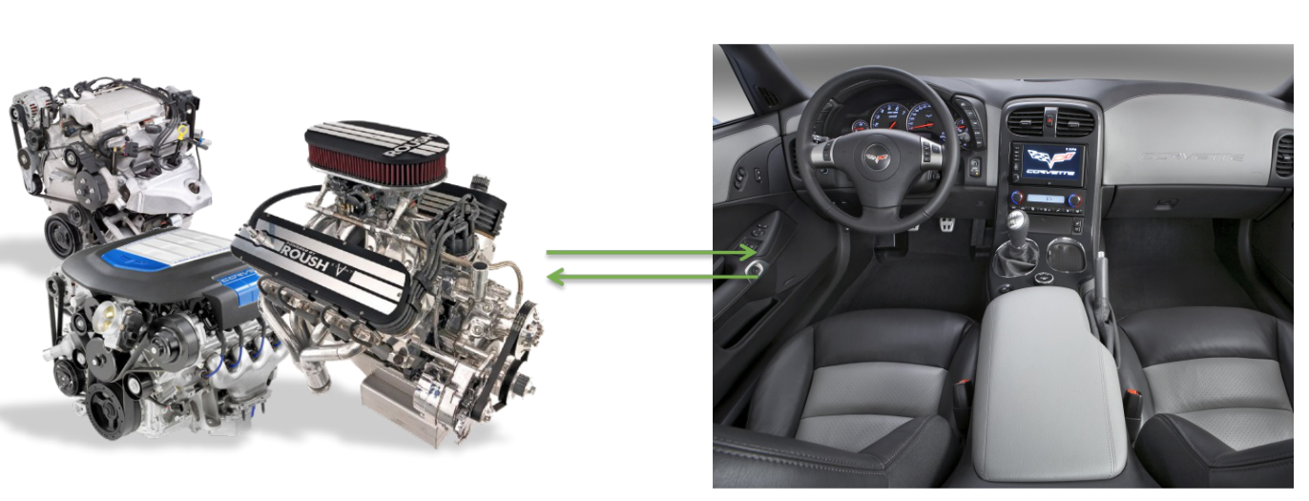
Quizz N°3 : Encapsulation
Expliquez les avantages que représente l’encapsulation lorsque vous avez à conduire plusieurs types ou marques de véhicules.
Indice :
Le moteur = données Le poste de conduite = Méthodes

Slide 25
Concept N°3 : du code encapsulé…
Est plus facile à écrire
Chaque composant qui utilise des données peut utiliser la forme la plus adaptée de ces données
Est plus stable
Moins de code doit être modifié si le format des données change
Simplifie la maintenance
Moins de code doit être modifié pour introduire de nouvelles fonctionnalités ou corriger des bugs.

Slide 26

Concept N°4 : Héritage
Les classes sont organisées hiérarchiquement
Vous pouvez définir des classes comme points de départ d’autres classes plus spécifiques : sépcialisation
Comme dans un arbre généalogique, les ancêtres transmettent des propriétés et des comportements à leurs descendants.

Slide 27
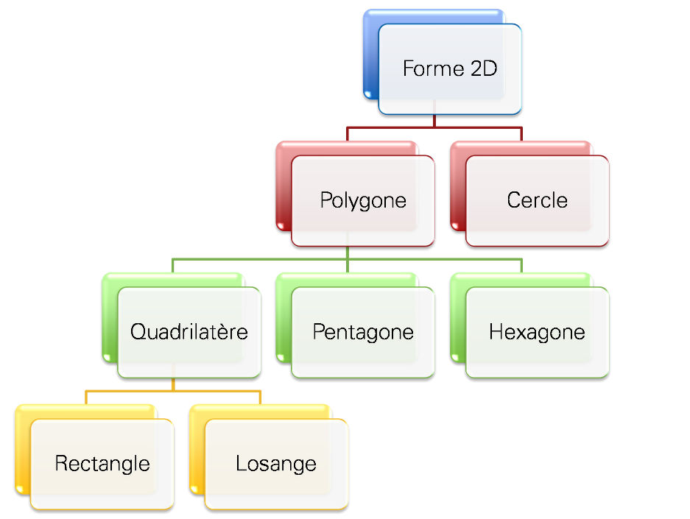
Concept N°4 : Héritage
Dessiner()
LireCouleur()
Dessiner()
LireCouleur()
Dessiner()
LireCouleur()
Dessiner()
LireCouleur()
CompterCotes()
Dessiner()
LireCouleur()

Slide 28
Concept N°4 : Héritage
La profondeur d’héritage n’est pas limitée
Les enfants savent déjà faire tout ce que leurs parents peuvent faire
Le polymorphisme est un mécanisme qui permet à une sous classe de redéfinir une méthode dont elle a hérité tout en gardant la même signature de la méthode.
Les classes des enfants peuvent surcharger l’implémentation des classes de leurs parents
Exemple : CompterCotes() peut être codé différemment pour un Triangle et un Rectangle

Slide 29
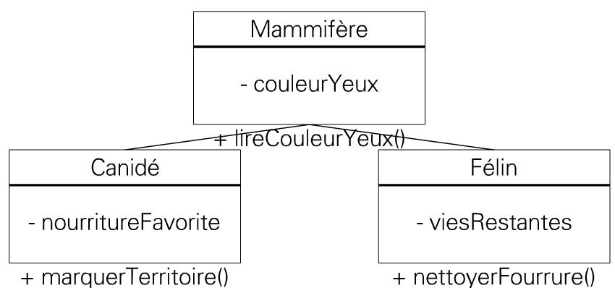
Quizz N°4 : Héritage
Si MonChien est un objet de la classe Canidé, quel appel de méthode n’a aucun sens ?
Appel de la méthode lireCouleurYeux()
Appel de la méthode nettoyerFourrure()
Appel de la méthode marquerTerritoire()
✔

Slide 30
Concept N°4 : Le code « hérité »…
Est plus facile à écrire
Lors de leur création, les classes enfants sont déjà partiellement écrites (réutilisation automatique du code)
Surcharge = spécialisation du code
Est plus stable
Les classes enfant sont construites sur les fondations éprouvées de leurs parents
Simplifie la maintenance
Les méthodes communes aux parents et aux enfants limitent la duplication de code

Slide 31

Comment vous y mettre dès demain ?
Pensez différemment la programmation
Exemples disponibles sur Internet
Suivez et impliquez vous dans les TD et les TP : faites le grand plongeon

Slide 32
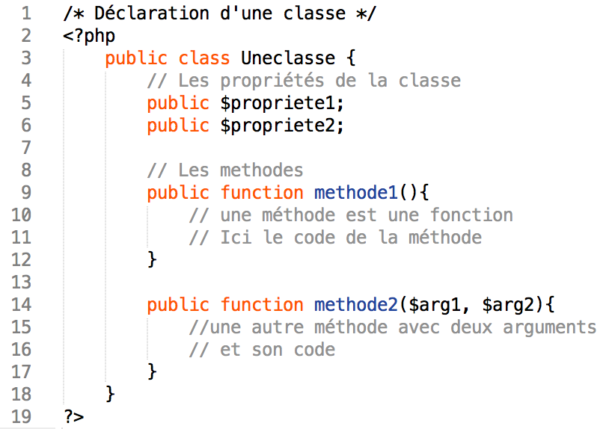
Définir une classe en PHP
Déclaration d’une classe

Slide 33
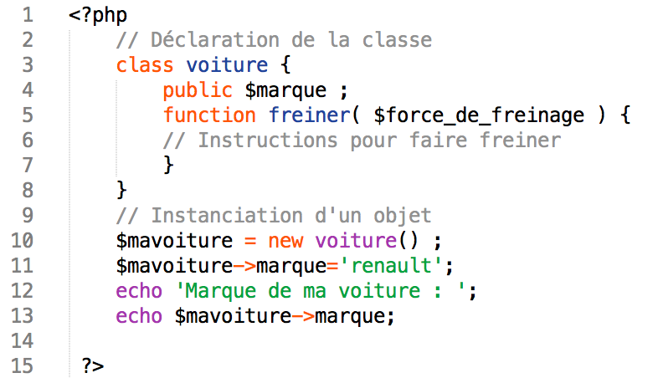
Déclarer une instance de classe
Instance de classe = objet

Slide 34
Création d’un objet
Mémoire vive
Objet : mavoiture
marque

Slide 35
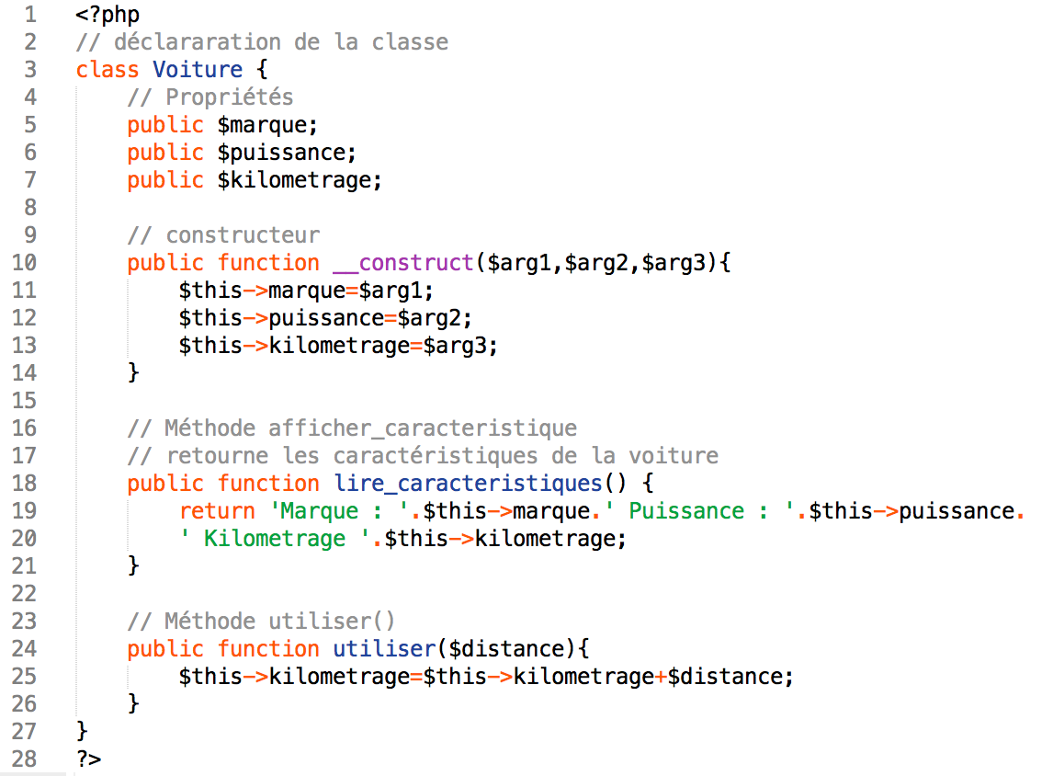
Le constructeur
__Construct() : une méthode magique

Slide 36
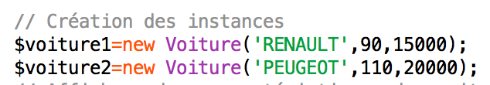
Le constructeur
$this
$this
Mémoire vive
Objet : voiture1
Objet : voiture2
Marque : ‘RENAULT’
Marque : ‘PEUGEOT’
Puissance : 90
Puissance : 110
Kilométrage : 15000
Kilométrage : 20000

Slide 37
Opérateur référent de l’objet

Slide 38
Pour bien programmer en POO
Séparer le code de définition des classes du code d’instanciation des classes
Il faut donc créer deux fichiers PHP. Utiliser l’instruction require(‘classe.php’); dans le fichier qui contient le code qui instancie.
Respecter les règles de nommage : le nom d’une classe commence par une majuscule, une propriété est toujours en minuscules

Slide 39
TD1 : les bases de la POO
Rappels PHP :
les fonctions avec ou sans paramètres
Les tableaux
Les structures (condition, itération,…)
Mise en œuvre des concepts 1 et 2

Slide 40
Merci de votre attention

